Slide 1



Slide 2


多发性骨髓瘤自体细胞移植后化疗期间肺部感染

Slide 3

● 病例简介
摘要
1.独特性：沃氏葡萄球菌肺部感染
2.背景：多发性骨髓瘤(IgGλ型)复发
多发性骨髓瘤(DS分期III期)（ISS分期III期，R-ISS分期III期）
自体造血干细胞移植后
粒细胞缺乏 肿瘤性贫血 肿瘤性血小板减少

Slide 4
● 患者基础信息
1.人口学信息：52岁，女，农民，
2.主诉：乏力，咳嗽
3.既往史：否认高血压、糖尿病、心脏病病史，否认肝炎、结核病史，无药物过敏史，否认外伤、手术史

Slide 5
● 入院后检查
1.体格检查：
：一般状态尚可，神志清楚，血压114 /72 mmHg，脉搏74 次/分，呼吸18 次/分，体温38.6 ℃，中度贫血外观，结膜苍白，周身皮肤无出血点，双肺呼吸音清 ，未闻及干湿性 啰音，心律齐，双下肢无水肿。
2.辅助检查：
双肺呼吸音清 ，未闻及干湿性 啰音

Slide 6
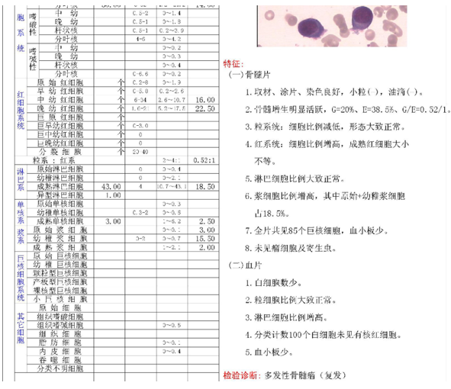
● 入院后检查
3.影像学检查：

Slide 7
● 诊断评估
诊断评估
1.初步诊断：肺部感染
2.诊断依据：咳嗽咳痰加重，PCT升高，IL6身高，痰液检出沃氏葡萄球菌
3.鉴别诊断：38.5℃，血培养（-）NGS(-)；呼吸道病毒（-）；新冠（-）；pct 0.22ng/ml
真菌D（-）
GM试验(-)

Slide 8
● 治疗过程
1.药物（哌拉西林他唑巴坦4.5Q8 5D
亚胺培南西司他汀1.0Q8 3D
依拉环素1mg/kg Q12 7D）
2.手术（20250809）

Slide 9
● 治疗过程
3.微生物/病理结果（沃氏葡萄球菌）
4.方案调整（亚胺培南西司他汀1.0Q8 3D 仍然发热,PCT升高）
5.指标追踪（使用亚胺培南前，PCT0.22，使用后PCT 0.93
更换为依拉环素 3d PCT0.27）

Slide 10
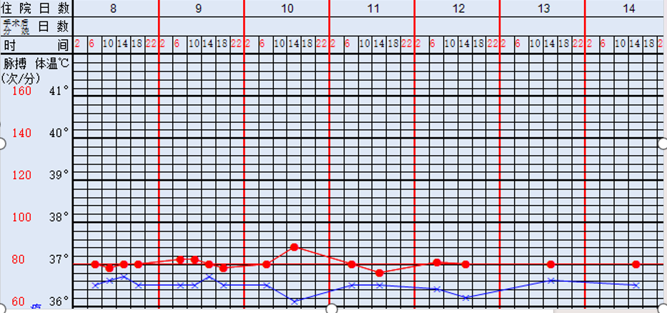
● 治疗过程
3.时间轴记录:(折线图)

Slide 11

● 诊疗体会
1.疗效评价：3d后PCT降低，体温回归正常，
痰培养复查未检出
2.局限性：该菌种未做微生物敏感性试验
3.结论：中性粒细胞重度缺乏患者应尽早控制感染

Slide 12
感谢观看
敬请指导

